Slide 1








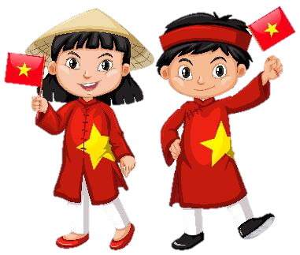


(Tiết 2 – Trang 17)

Slide 2


Slide 3

Em hãy kể tên một số đảo,
quần đảo của Việt Nam?

Slide 4


Slide 5


Slide 6
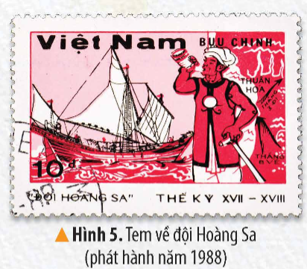
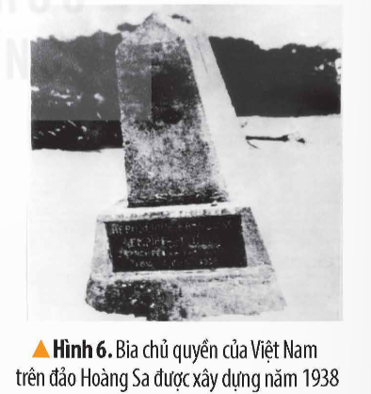
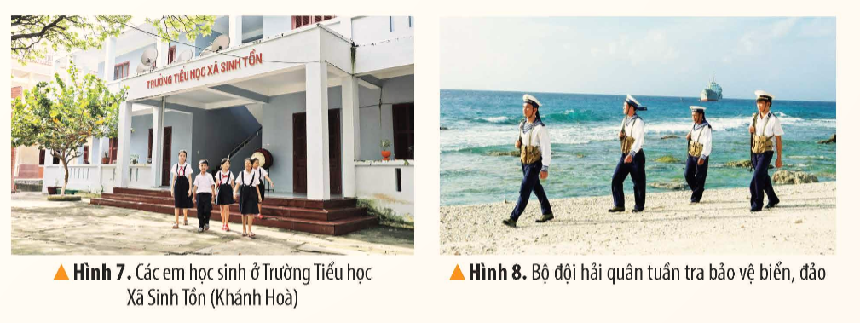
Đọc thông tin và quan sát các hình từ 5 đến 8

Slide 7

+ Nhóm 1: Tìm hiểu nét chính về công cuộc bảo vệ chủ quyền, các quyền và lợi ích hợp pháp của Việt Nam ở Biển Đông thời các chúa Nguyễn.
+ Nhóm 2: Tìm hiểu nét chính về công cuộc bảo vệ chủ quyền, các quyền và lợi ích hợp pháp của Việt Nam ở Biển Đông dưới Triều Nguyễn.
+ Nhóm 3: Tìm hiểu nét chính về công cuộc bảo vệ chủ quyền, các quyền và lợi ích hợp pháp của Việt Nam ở Biển Đông thời Pháp thuộc.
+ Nhóm 4: Tìm hiểu nét chính về công cuộc bảo vệ chủ quyền, các quyền và lợi ích hợp pháp của Việt Nam ở Biển Đông của Nhà nước Cộng hoà xã hội chủ nghĩa Việt Nam.

Slide 8

Thế kỉ XVII, các chúa Nguyễn đã cho lập đội Hoàng Sa và sau đó là đội Bắc Hải để thu lượm sản vật, đánh bắt hải sản,... đồng thời từng bước thực thi chủ quyền trên quần đảo Hoàng Sa và quần đảo Trường Sa.

Slide 9
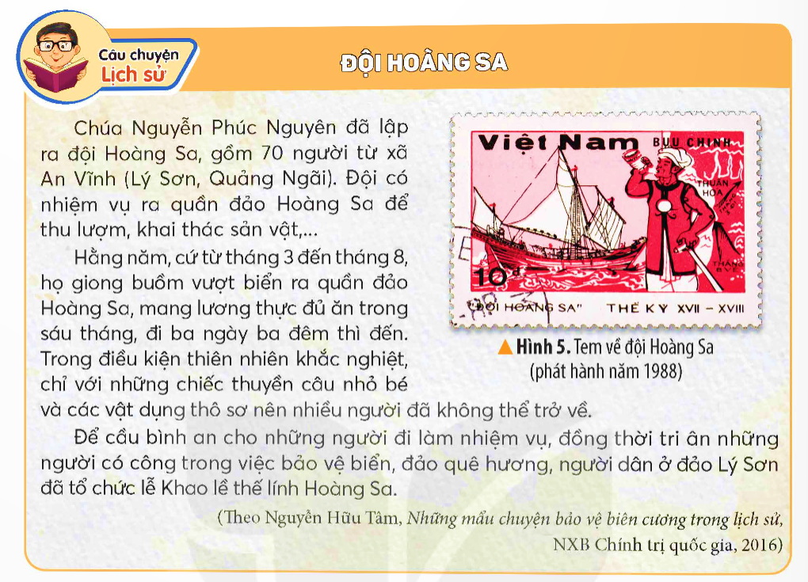

Slide 10

Hình 5. Tem về đội Hoàng Sa (phát hành năm 1988): khắc hoạ hình ảnh chiếc thuyền chở những người lính đội Hoàng Sa giong buồm vượt biển ra quần đảo Hoàng Sa để thu lượm, khai thác sản vật. Có người lính một tay cầm chèo, một tay cầm chiếc tù và đưa lên miệng thổi. Hình ảnh này khiến ta liên tưởng tiếng tù và gióng lên liên hồi như thúc giục, cổ vũ những người lính trong hành trình giữ gìn biển, đảo quê hương. Đội Hoàng Sa là bằng chứng hùng hồn về sự xác lập và thực thi chủ quyền của chính quyền Đại Việt ở Đàng Trong đối với quần đảo Hoàng Sa.

Slide 11

Hình 8. Bộ đội hải quân tuần tra bảo vệ biển, đảo: Bộ đội hải quân Việt Nam là lực lượng quan trọng, chủ chốt trong quá trình bảo vệ chủ quyền biển, đảo. Hoạt động tuần tra, bảo vệ biển đảo diễn ra liên tục, thường xuyên giúp cho việc thực thi và bảo vệ chủ quyền biển, đảo luôn chủ động, góp phần giữ vững biển, đảo quê hương
Từ xưa đến nay, các thế hệ người Việt Nam đã dành nhiều công sức khai phá, xác lập và bảo vệ chủ quyền biển, đảo; bằng những hoạt động cụ thể đã góp phần từng bước xác lập, thực thi, bảo vệ chủ quyền đối với quần đảo Hoàng Sa, quần đảo Trường Sa và quá trình đó diễn ra liên tục. Trong suốt quá trình đó, Nhà nước Việt Nam luôn có hành động quyết liệt và tích cực để bảo vệ chủ quyền, các quyền và lợi ích hợp pháp của quốc gia trên biển và hải đảo.

Slide 12


Slide 13


2. Giới thiệu với bạn,
thầy cô bài hát, bài thơ hoặc câu chuyện về biển, đảo mà em sưu tầm được.

Slide 14

Tìm hiểu và chia sẻ với bạn về một số hoạt động góp phần bảo vệ chủ quyền biển, đảo của địa phương em (tỉnh hoặc thành phố) hoặc địa phương khác mà em biết.

